Slide 1
Разработка мобильного приложения для контроля тренировочного процесса и приема биологически активных добавок спортсменами (Backend).
Государственное образовательное учереждение Высшего профессионального образования ФГБОУ ВО «Волгоградский государственный технический университет»
Факультет электроники и вычислительной техники
-
Кафедра: Программное обеспечение автоматизированных систем
Руководитель работы: старший преподаватель Гилка В.В.
Исполнитель работы: студент группы ПрИн-466 Чупинин А.П.

Slide 2
Актуальность работы
Создание мобильного приложения, которое бы объединило в себе функциональность по контролю тренировок и приему биологически активных добавок в единой экосистеме. Такой подход позволит не только сделать процесс более удобным и эффективным, но и значительно повысить качество спортивной подготовки.

Slide 3
Цели и задачи
Цель: совершенствование процесса приема биологически активных добавок (БАДов) спортсменами и разработке эффективного Backend-программного обеспечения для мобильного приложения, контролирующего тренировочный процесс.
Задачи
анализ текущих режимов приема БАДов среди спортсменов
определение ключевых функции режима приема БАДов
проектирование и разработка Backend-системы
разработка модуль для приложения контроля процесса тренировок
комплексное тестирование всех компонентов

Slide 4
Объект и предмет исследования
Объектом исследования является процесс управления тренировочной активностью и приёмом биологически активных добавок спортсменами.
Предметом исследования является Backend-часть мобильного приложения, отвечающая за обработку данных, взаимодействие с сервером, и обеспечение функциональности по контролю тренировок и приему БАД.

Slide 5
Практическая значимость.
Разработанный Backend-продукт не только предоставит спортсменам инструмент для учета и анализа приема БАД, но и способствует повышению эффективности тренировок, а также обеспечивает ценную аналитику для специалистов в области физической подготовки.

Slide 6
Описание существующей проблемы в заданной предметной области.
Существующие приложения на рынке мобильных технологий часто фокусируются на отслеживании физической активности или контроле диеты, но редко предоставляют возможности для интегрированного управления и мониторинга всего комплекса задач, связанных с тренировочным процессом и приемом БАДов.
Это создает определенные трудности для спортсменов, которым приходится использовать несколько приложений одновременно.

Slide 7
Обзор аналогов
Google Заметки
MyTherapy – напоминание о приеме лекарств
Приложения от BeStronger – различные комплексы для тренировок
Приложение “Напоминание и Трекер Таблеток”
GymUp

Slide 8
Обзор аналогов
 | MyTherapy | BeStronger | Напоминание и Трекер Таблеток | GymUp
Совмещает тренировки и отслеживание БАДов | - | - | - | -
Есть готовая база данных упражнений | - | + | - | +
Наличие функции добавления, редактирования, удаления упражнений | - | - | - | +
Добавление курса употребления лекарственных средства | + | - | + | -

Slide 9
Обзор аналогов
 | MyTherapy | BeStronger | Напоминание и Трекер Таблеток | GymUp
Наличие готовой базы БАДов | - | - | - | -
Возможность трекинга приема БАДов | + | - | + | -
Создание напоминаний о приеме БАД0в | + | - | + | -

Slide 10
Как ранее решалась проблема в заданной предметной области
Предыдущий подход к решению этой проблемы в сфере мобильных приложений для здоровья и фитнеса заключался в разработке приложений, специализирующихся на определенных аспектах, таких как отслеживание физической активности или контроль диеты. Такие приложения рассматривались в качестве инструментов для управления отдельными аспектами здорового образа жизни. Однако это означало, что пользователи должны были использовать несколько различных приложений одновременно, чтобы удовлетворить все свои потребности в мониторинге и управлении здоровьем и фитнесом.

Slide 11
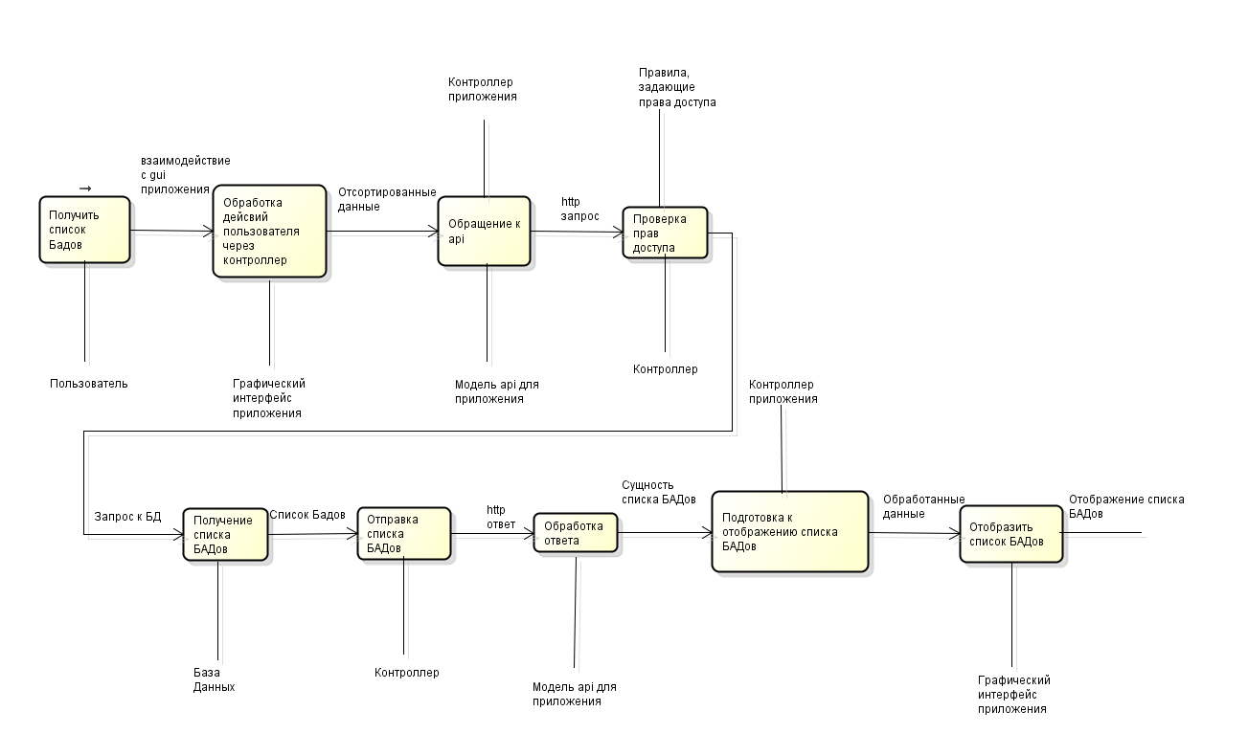
Предлагаемое решение.

Slide 12
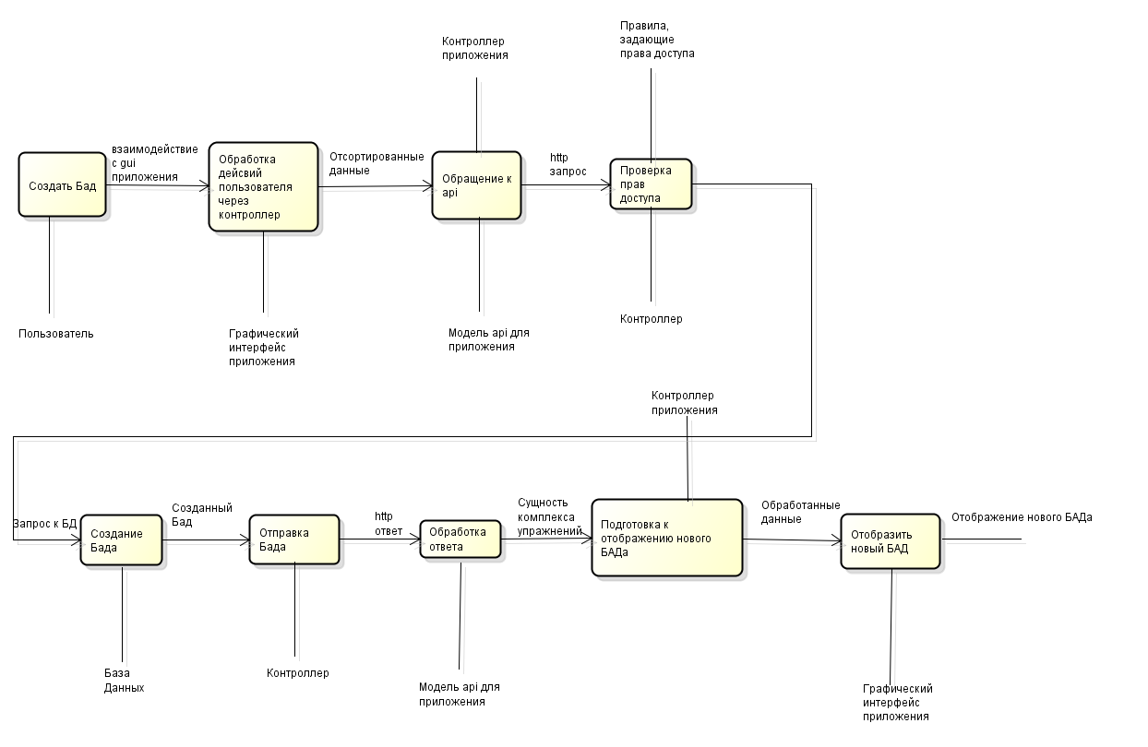
Предлагаемое решение.

Slide 13
Функциональные требования.
получать напоминания о приеме БАДов
отслеживание реакции организма
Анализ эффективности добавок.

Slide 14
Входные и выходные данные программы
Входные данные:
Информация о БАДах: название, дозировка
Информация о тренировках: тип упражнений, длительность тренировки, интенсивность упражнений.
Персональные данные пользователя (имя, email, пароль)
Выходные данные:
График приёма БАДов и регулярные напоминая о приеме в нужное время необходимой дозировки
Персональный анализ действия БАДов на организм
Персонализированный тренировочный план: упражнения, количество повторений и подходов, длительность тренировок.

Slide 15
Инструментальные средства, язык, библиотеки
Typescript
NestJS - фреймворк для разработок и серверных приложений на Node.js
Prisma - ORM для Node.js
Docker
PostgreSQL
Firebase Cloud Messaging

Slide 16
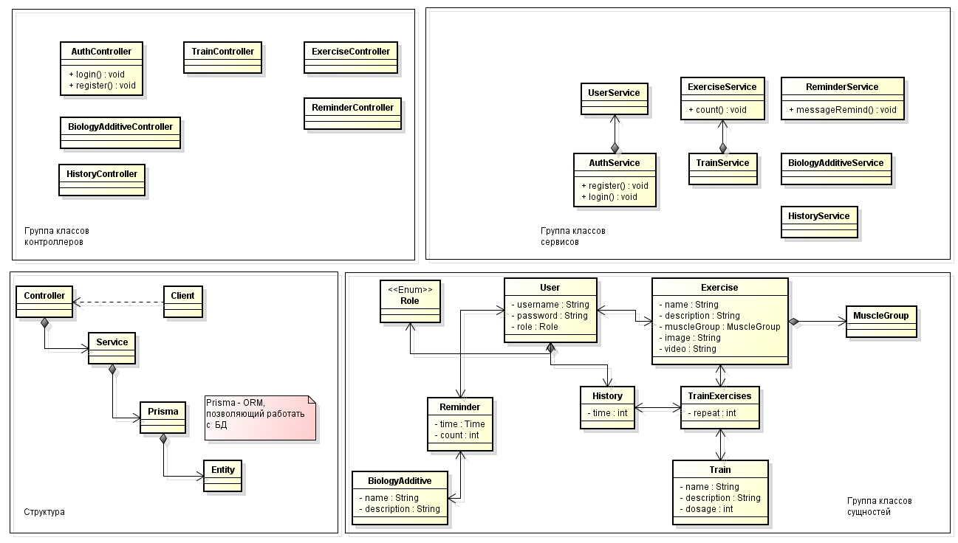
Абстрактная структура программы на уровне классов

Slide 17
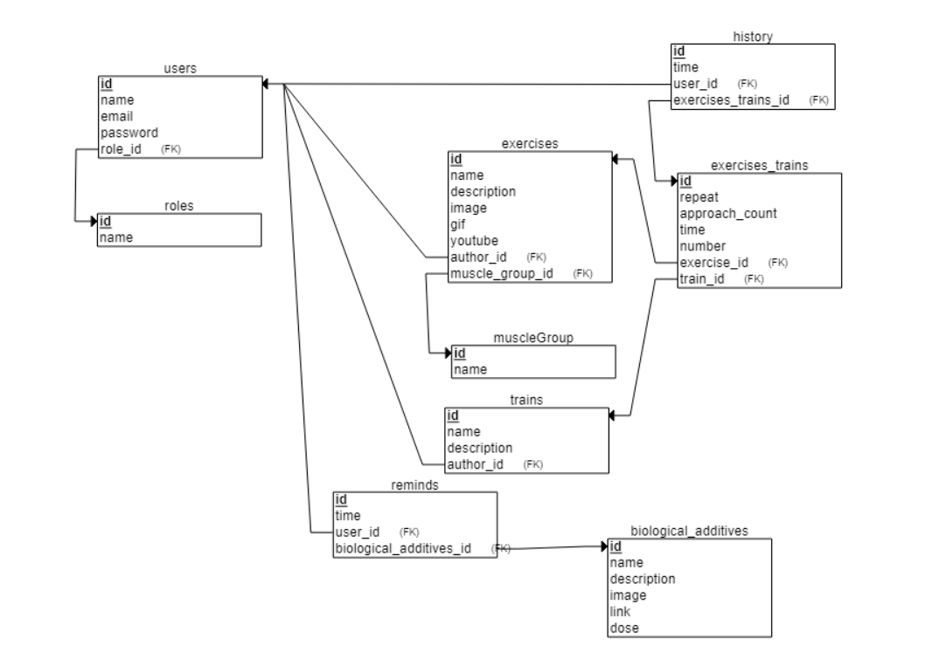
Абстрактная структура и формат данных

Slide 18
Степень выполнения работ
ТЗ – Готово
ПЗ - 50%
Программа - 55%

